Slide 1
SPOR VE TURİZM ÇANAKKALE
CEMİL
KANDEMİR
16170079
SPOR YÖNETİCİLİĞİ

Slide 2
Çanakkale ili, Türkiye Cumhuriyetinin kuzeybatısında, topraklarının büyük bölümü Marmara Bölgesi sınırları içinde kalan, 25° 40' - 27° 30' doğu boylamları ve 39° 27' - 40° 45' kuzey enlemleri arasında 9.887 km²'lik bir alan kaplayan, Asya (Anadolu) ve Avrupa (Trakya) kıtalarında toprakları bulunan, kendi adını taşıyan boğaz ile ikiye bölünmüş Trakya'da İstanbul'dan sonraki en büyük ildir.

Slide 3
Çanakkale İlimize Genel Bir Bakış

Slide 4
Çanakkale, Cumhuriyetin ilk yıllarında Biga ve Gelibolu sancaklarının kaldırılması ve her ikisinin ortasında bulunan Çanak köyünün il ilan edilmesiyle meydana gelmiştir. 1927 Nüfus sayımında Çanakkale'nin Merkez Nüfusu sadece 8.500 kişi idi.. Eski çağlarda, Hellespontos ve Dardanelles olarak da adlandırılan ilde 3000 yıldan beri yerleşim olduğu bilinmektedir. Bugün bile kalıntıları bulunan Truva (Troia, Troy) Antik kenti M.Ö 2500 yılında büyük bir depremle yıkılmış ve bölge uzun yıllar Lidyalılarca yönetilmiştir. Milattan önce 336 yılında bölgede en önemli güç hâline gelen Pers İmparatorluğu Helenizm'i tüm dünyaya yaymak amacındaki Büyük İskender Granikos Çayı (Biga Çayı) kıyılarında büyük bir bozguna uğratılmıştır. Osmanlı Devleti döneminde de Karesioğulları Beyliğinin yıkılması ile ilin bugünkü topraklarının büyük bir bölümü ele geçirilmiş, Bizans'a sayesinde ilin fethi daha da kolaylaşmış ve Boğazlar ile birlikte kontrol Osmanlı Devleti'ne geçmiştir.

Slide 5
Çanakkale ilinin topraklarının bütününe bakıldığında, üzerinde kurulmuş olduğu yarımada Biga Yarımadası olarak adlandırılır. İl içindeki en kayda değer yükselti Biga Dağları'dır. Biga adının bu denli çok kullanımının sebebi, Cumhuriyet döneminden önce , Osmanlı idarî sisteminde Sancak'ın Biga ilçesi olmasıdır. Yani ilin eski merkezi Biga olup, Cumhuriyet döneminde, kazanılmış olan başarılardan dolayı ilin ismi ve merkezi Çanakkale olarak değiştirilmiştir. İlin isminin kökeni yörede çok gelişmiş olan çanak - çömlek zanaatına dayanır. Şehrin iki simgesi hâline gelen Kale-i Sultaniye ile çanakçılık özdeşleşince de şehir Çanakkale olarak adlandırıldı.

Slide 6
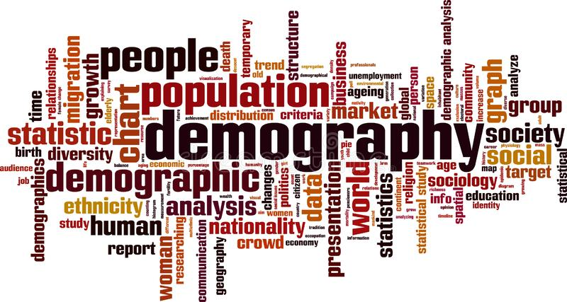
Çanakkale iline bağlı 568 köy, 21 bucak, 12 ilçe belediyesi ve 22 belde belediyesi vardır. Çanakkale ilinin ilçeleri ile birlikte nüfusu 490.397 kadardır. İl merkezinin köyler hariç nüfusu 152.112 dir. Merkezden sonra en büyük ilçe Biga dır. İlin en küçük ilçesi Bozcaada'dır. Adaların nüfusu yazları iki katını kışın yerlilerden başka yaşayan kalmaz. İl genelinde nüfusun yüzde 52'si şehirlerde geri kalanı kırsal kesimde yaşar. Yıllık nüfus artışı yüzde 10.34 ile Türkiye ortalamalarının çok üstündedir,aşırı bir nüfus artışı vardır. Nüfus yoğunluğu 48,16 kişi/km² dir.

Slide 7
Sıcak ve ılıman bir iklim hakimdir; Çanakkale Kış aylarında yaz aylarından çok daha fazla yağış düşmektedir. Çanakkale ilinin yıllık ortalama sıcaklığı 15.0 °C 'dır. Yıllık ortalama yağış miktarı: 637 mm. 8 mm yağışla Ağustos yılın en kurak ayıdır. Ortalama 112 mm yağış miktarıyla en fazla yağış Aralık ayında görülmektedir. 24.6 °C sıcaklıkla Temmuz yılın en sıcak ayıdır. Ocak ayında ortalama sıcaklık 6.2 °C olup yılın en düşük ortalamasıdır.

Slide 8
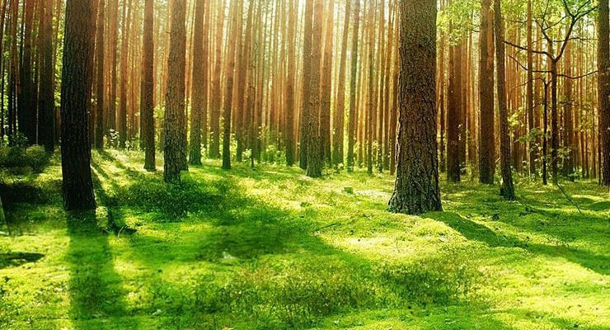
İl topraklarının yarısından fazlası ormanlar ile kaplıdır. Ormanlar il topraklarının % 53.9'unu oluşturur. Ormanlık alanlar 536.964 hektar olup bunun 449.024 hektarı koru, 87.969 hektarı ise köylülere dağıtılan ve ticaret yapılan, kesilmeye hazır ormanlardır. Ormanlık arazinin yarısından fazlasını kızılçam ve meşe kaplar. İlde yetişen ağaçalarin miktarları şöyledir; Kızılçam 181.093,20 33,73 Meşe 109.997,50 20,49 Karaçam 60.735,00 11,24 Diğer 185,138,30 34,36 Genel toplam 536.964,00 100,00

Slide 9
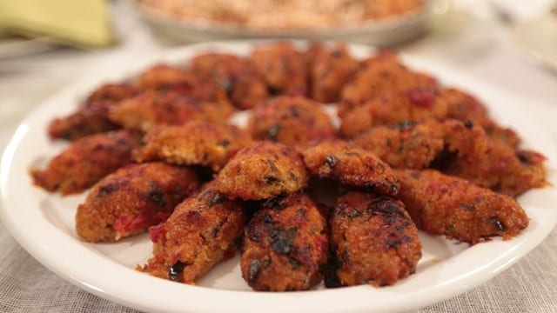
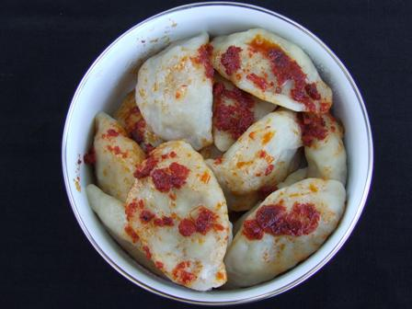
ÇANAKKALE NİN YÖRESEL YEMEKLERİNE BAZI ÖRNEKLER
Tumbi
Metez

Slide 10
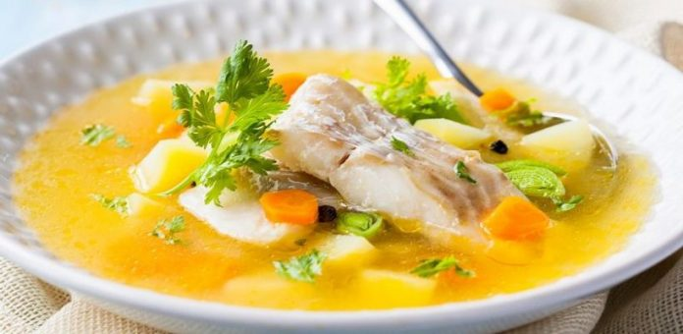
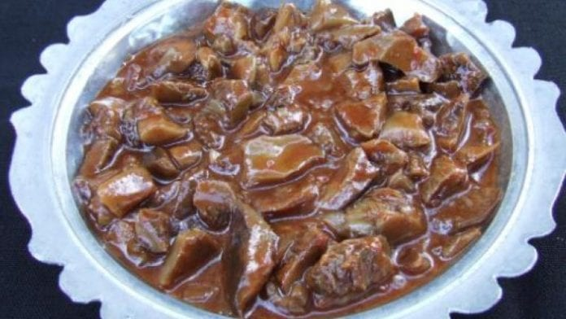
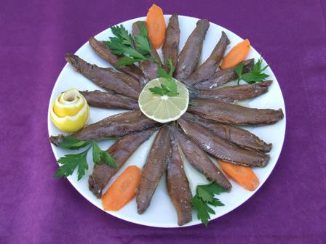
İskorpit Çorbası
Melki Yemeği
Tuzlu Sardalya

Slide 11
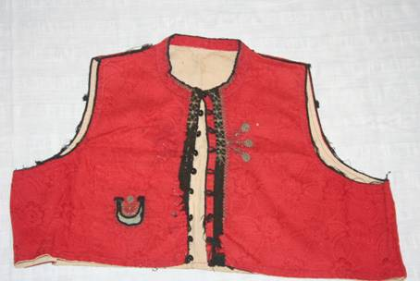
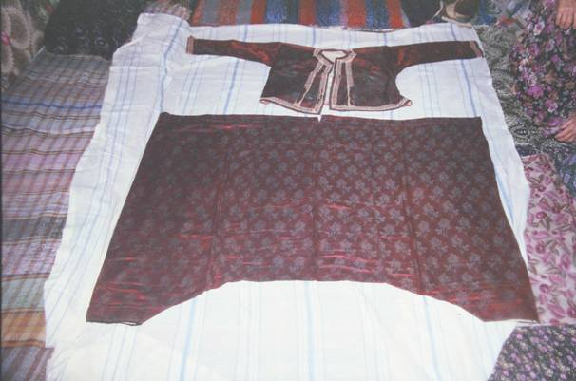
ÇANAKKALE NİN YÖRESEL KIYAFETLERİNE BAZI ÖRNEKLER
Erkek mintanı
Gömlek-şalvar: Kat urba/Bayan

Slide 12
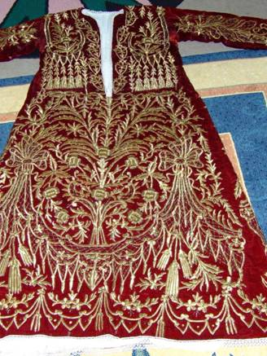
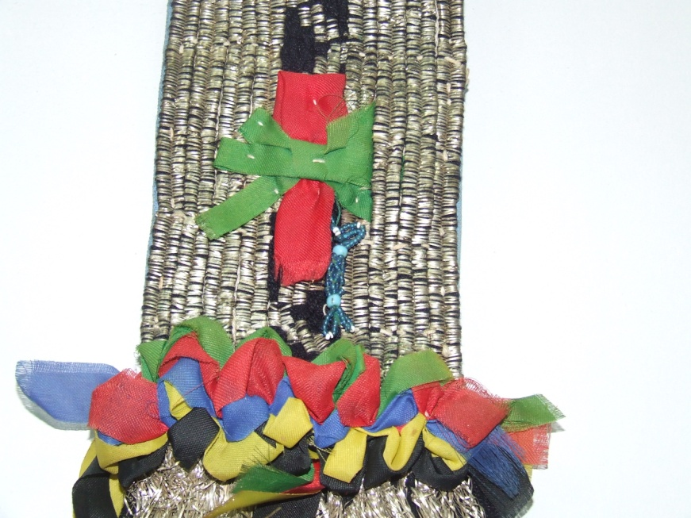

Slide 13
ÇANAKKALE YÖRESEL OYUN VE TÜRKÜLERİ
Cengerme (Cengi Harbi- Yol Havası)
Çanakkale Türküsü
Alay Havası (Yapıldak)
Çemberimde Gül Oya.
Türkmen Yol Havası
Bağ Özü 7- Ada Zeybeği

Slide 14
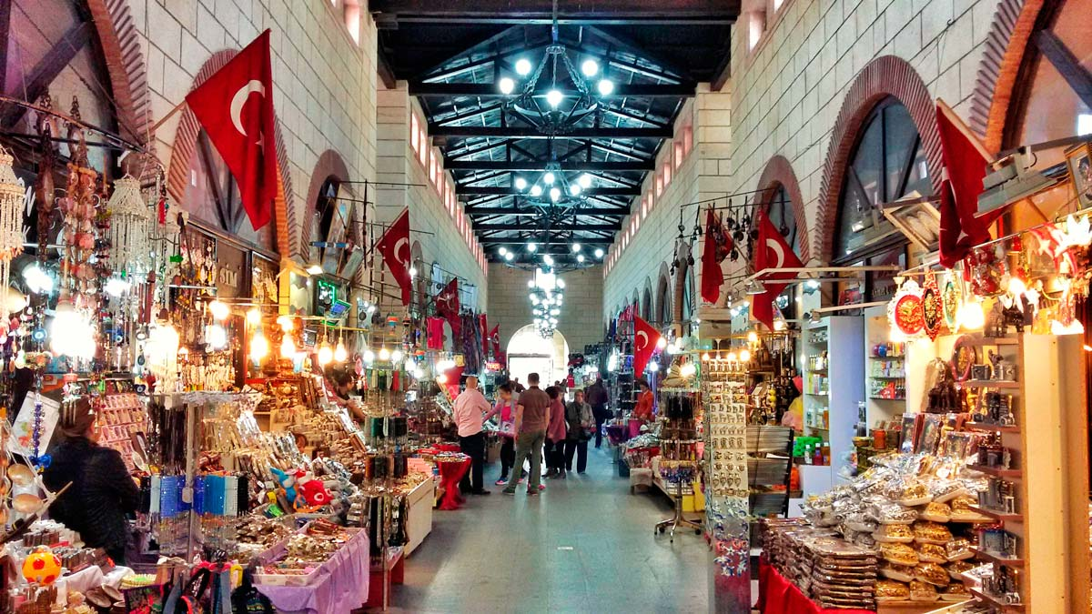
Çanakkale İlgi Gören Yerler
Tam 1890 senesinde yaptırılan çarşı Gelibolu Savaşı’nda bombalanıp kelimenin tam anlamıyla harabe haline gelmiş. Uzunca bir süre bu yüzden kullanılamasa da 1967 yılında yenilenerek şu an olduğu duruma gelmiş.

Slide 15
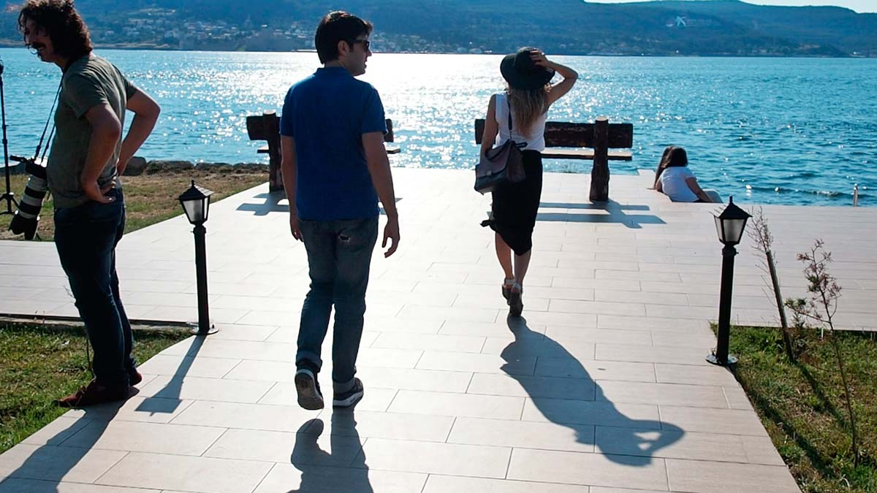
Kordon
Mutlaka kordon boyunca yürüyüş yapın ve sahil şeridindeki onlarca restoran/kafe/çay bahçesinden birini rastgele seçip boğaz ve Gelibolu manzarasına karşı keyifle oturun. Özellikle de bahar veya yaz aylarında gittiyseniz daha bir keyifli olacaktır. Tabi güzel havalarda daha kalabalık oluyor ama Çanakkale’ye gelmişken bu manzara kaçmaz.

Slide 16
Çanakkale Deniz Müzesi
Osmanlı Donanması’ndan kalma Nusret Mayın Gemisi’ni mutlaka görün, geminin giriş bölümünde gemiye ve yapıldığı döneme dair eşyalar var. Ayrıca geminin hikayesi anlatılıyor. Bunun dışında müzenin içinde 1462 yılında yapılan ve Çanakkale’nin simgelerinden olan Çimenlik Kalesi, bir hediyelik eşya binası, resim ve fotoğraf sergilerinin olduğu bir bölüm ve Çanakkale Savaşları İhtisas Kütüphanesi var. Bu kütüphanede Çanakkale Savaşları’na dair birçok kaynak ve bilgi bulabilirsiniz.

Slide 17
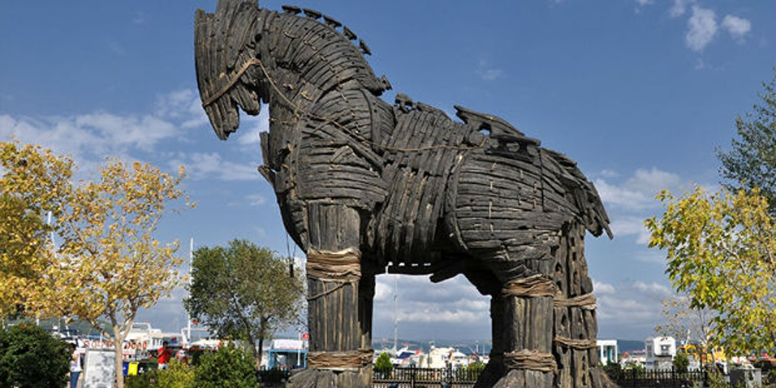
Troy Filminden kalan Truva Atı
Çanakkale’de Kordon’da sergilenen Truva Atı da işte bu hikayeyi konu alan Brad Pitt’in oynadığı Troy filminde kullanılan at. Filminin kendisi Malta ve Meksika da çekilmiş, sonra da çekimlerde kullanılan at Çanakkale’ye hediye edilmiş. 2004’ten beri de burada sergileniyor. Truva Antik Kenti’yle karıştırmayın, o tamamen farklı bir noktada, merkezde değil.

Slide 18
SPOR TURİZMİ KAVRAMI
Spora ilgi duyan kişilerle, aktif olarak spor yapan kişi, grup ya da takımlar ile bunların idarecileri ve seyircilerinin turizme katılmalarından doğan olaylar ve ilişkiler bütünü, şeklinde bir yaklaşımda bulunmak mümkündür.

Slide 19
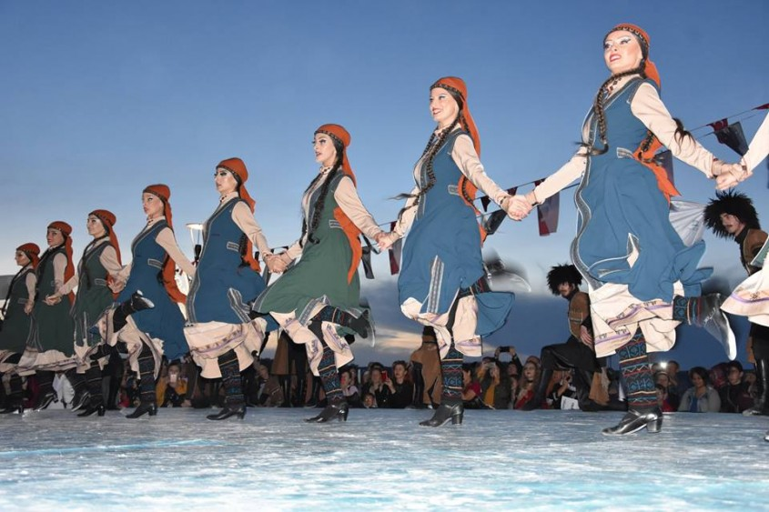
“2. Uluslararası Çanakkale Troya Halk Dansları Festivali”
13 ülkeden 1100 dansçı ve 24 grubun katılımıyla başlayan “2. Uluslararası Çanakkale Troya Halk Dansları Festivali”nde folklor gruplarının dans gösterileri büyük beğeni topladı.
Uluslararası Halk Dansları Organizasyonu tarafından, Çanakkale ve Kepez Belediyesi'nin destekleriyle gerçekleştirilen “2. Uluslararası Çanakkale Troya Halk Dansları Festivali”ne katılan 13 ülkeden 1100 dansçı ve 24 grup kordon boyundaki kortej yürüyüşünün ardından Morabbin Parkı’nda gösteri sundu.
Türkiye, Bulgaristan, Ukrayna, Romanya, Moldova, Polonya, Kuzey Kıbrıs, Sırbistan, Karadağ, İran gibi 13 ülkeden folklor grubunun katıldığı festival, Kepez’de düzenlendi.

Slide 20
Çanakkale'de, Uluslararası Truva Atı Kısa Film Festivali
ÇANAKKALE Onsekiz Mart Üniversitesi (ÇOMÜ), İletişim Fakültesi ile Çanakkale Savaşları Gelibolu Tarihi Alan Başkanlığı işbirliğinde organize edilen ‘Uluslararası Truva Atı Kısa Film Festivali’, Çanakkale’de düzenlenen ilk uluslararası kısa film festival olacak. ÇOMÜ İletişim Fakültesi ile Çanakkale Savaşları Gelibolu Tarihi Alan Başkanlığı işbirliğinde 27-28-29 Mart 2017 tarihlerinde birincisi düzenlenecek ‘Uluslararası Truva Atı Kısa Film Festivali’ ile, ülke sinemasının gelişimine katkı sağlayacak

Slide 21
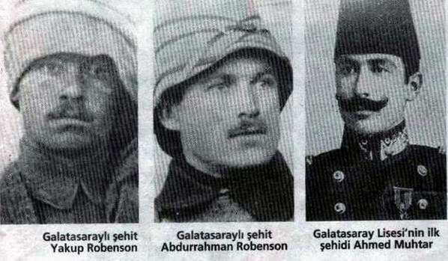
Çanakkale Savaşı, Spor ve Sporcular

Slide 22
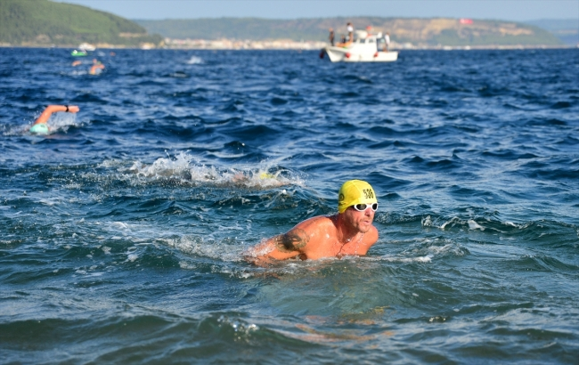
Çanakkale'de 682 sporcu Zafer Bayramı için kulaç attı
Çanakkale'de 30 Ağustos Zafer Bayramı, yüzme yarışmasıyla kutlandı. 33'üncü kez düzenlenen yarışmaya çeşitli ülkelerden 682 sporcu katıldı.
30 Ağustos Zafer Bayramı etkinlikleri çerçevesinde Çanakkale Boğazı'nda yüzme yarışları yapıldı.
Yarışlar, Eceabat kumsalı ile Çimenlik Kalesi arasında gerçekleşti.
170'i Amerika Birleşik Devletleri'nden olmak üzere çok sayıda ülkeden 682 sporcu yarıştı.
Manş Denizi'ni 11 saat 29 dakikalık dereceyle en kısa sürede geçen Türk kadını unvanına sahip İzmirli sporcu Bengisu Avcı, 50 dakika 35 saniye ile kadınlarda birinci oldu. Erkeklerde birincilik madalyasını 44 dakika 25 saniyelik dereceyle Oğuz Çam aldı.

Slide 23
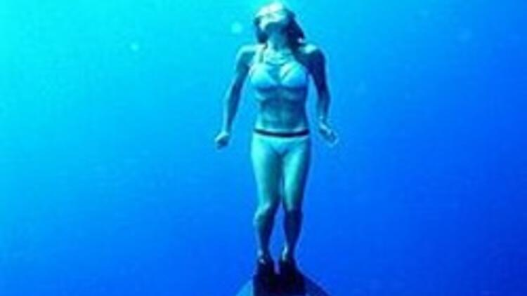
Çanakkale'den 10 sporcu
Türkiye Sualtı Sporları Federasyonu (TSSF) tarafından açıklanan serbest dalış milli takım aday kamp listesindeki 17 sporcudan 10'unu Çanakkale'deki kulüplerin sporcuları oluşturdu.

Slide 24
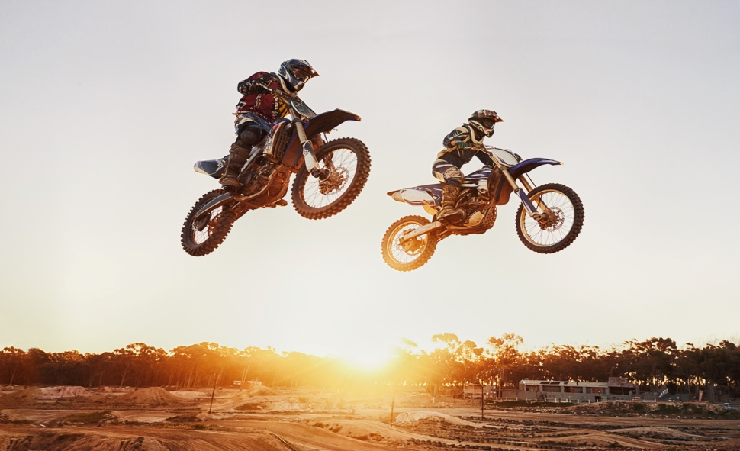
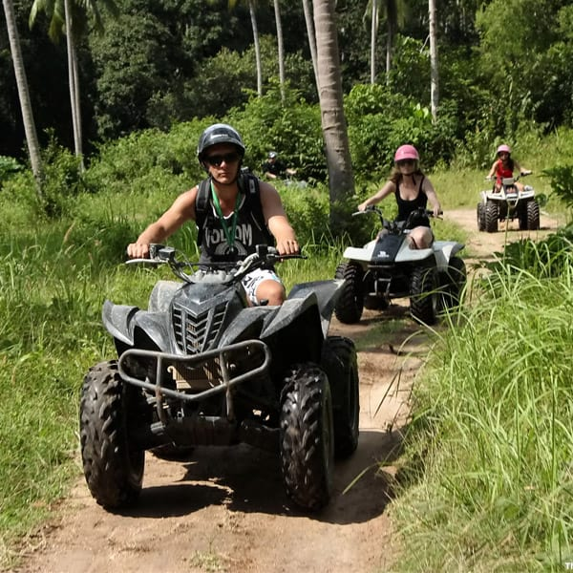
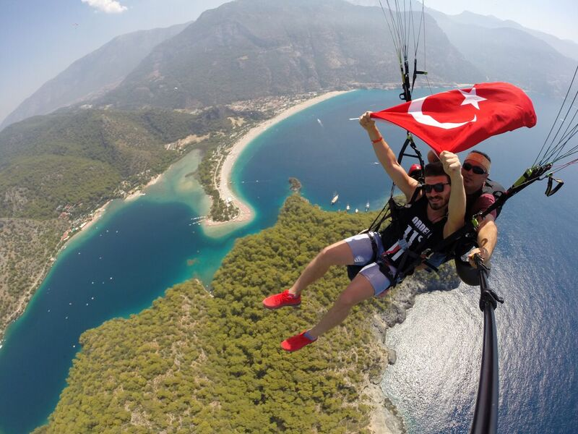
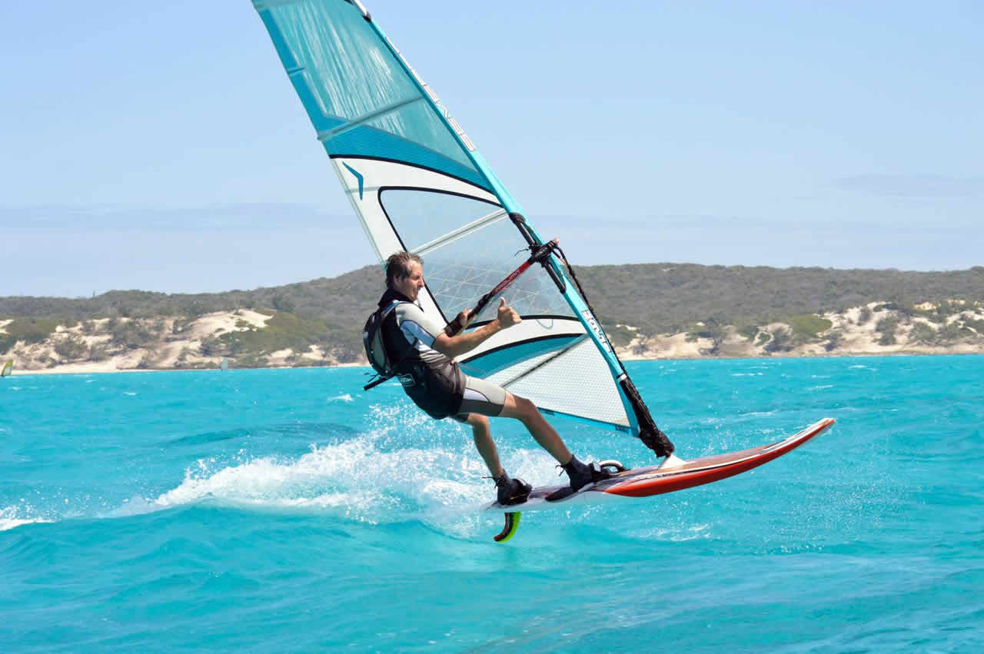

Slide 25
Sonuç
Çanakkale ,turizm açısından önemli bir ilimizdir.
Çanakkale , pek çok uluslarası spor
organizasyonuna ev sahipliği yapmış ve bu
organizasyonları başarı ile tamamlamıştır.
Bundan sonraki süreçte de ülkemizin
Çanakkale den gerek turizm gerekse spor turizmi
açısından beklentisi yüksektir.

